Slide 1
Doa Penjagaan Misi
Allah Bapa di Surga, kami berdoa untuk pasangan misionari Matthew dan Diana di Jepun, serta dua orang anak mereka. Pada bulan Januari yang paling sejuk di Hokkaido, kami mohon Tuhan untuk melindungi mereka dan menjaga kesihatan mereka. Kami berdoa khususnya untuk keselamatan jiwa-jiwa
1/3

Slide 2
Doa Penjagaan Misi
suku Ainu di Hokkaido. Kami mohon Bapa untuk menguatkan hati misionari agar mereka dapat mengatasi semua rintangan dalam memberitakan Injil kepada suku Ainu dan rakyat Jepun. Semoga Roh Kudus bekerja di dalam hati suku Ainu dan orang Jepun, melembutkan hati mereka agar dapat memahami dengan
2/3

Slide 3
Doa Penjagaan Misi
jelas bahwa Yesus Kristus adalah mata air hidup yang memberikan kehidupan kekal. Dalam nama Tuhan Yesus Kristus, Amin.
3/3

Slide 4
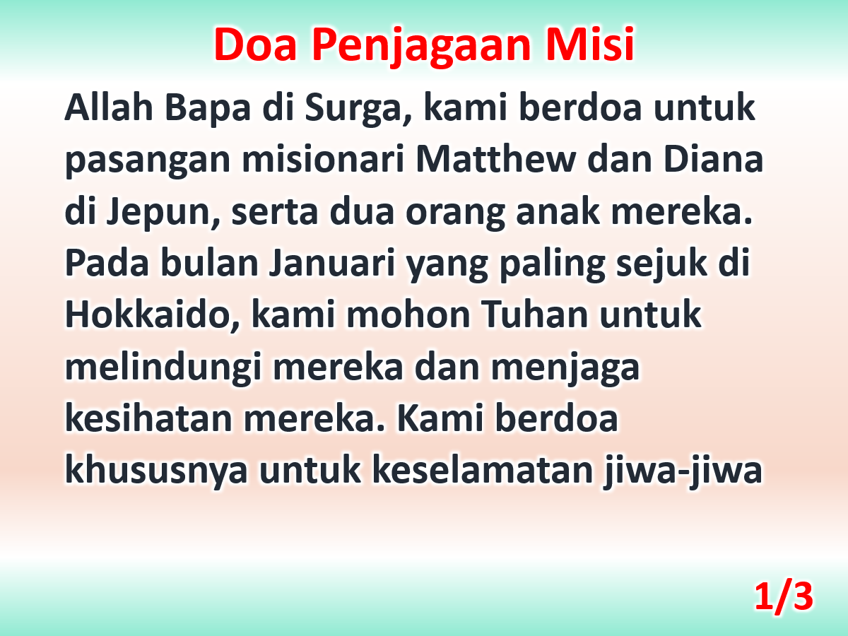

Slide 5
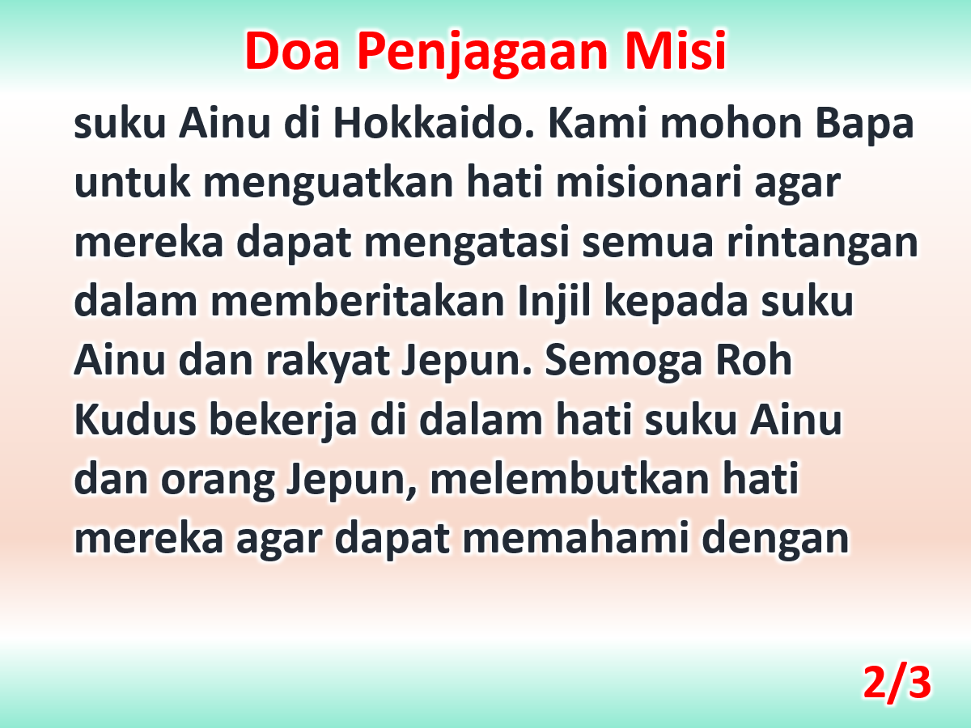

Slide 6
